Slide 1

^{5th} Grade
ENGLISH
Mr. Diego Urra D.

Slide 2
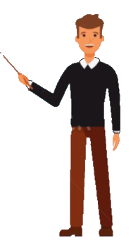
Estimados estudiantes,
Espero se encuentren muy bien junto a sus familias. Les mando este material de inglés para que puedan seguir practicando en sus casas hasta que podamos volver a vernos en el colegio.

Slide 3

Recuerda estar con un adulto para que te pueda ir explicando lo que tienes que hacer a continuación.
Si tu apoderado/a tiene cualquier duda con respecto a lo que tienes que hacer con este material, me pueden escribir a mi correo y con gusto resolveré sus dudas.
Recibe un cariñoso saludo de tu profesor de inglés, Mr. Diego.

Slide 4
Profesor Diego Urra Díaz
durra@colegiovictorhugo.cl

Slide 5
Unit 1: Feelings and family
En esta unidad vamos a aprender vocabulario acerca de las emociones y sentimientos, así como también a referirnos a nuestras familias, sus integrantes y sus personalidades. Veremos imágenes, podrán practicar el vocabulario y su pronunciación con la ayuda de videos; también pueden utilizar la presentación y guía enviada previamente, les será de mucha utilidad.

Slide 6
1.- PRÁCTICA ORAL
Ve el siguiente vídeo y practica la pronunciación del vocabulario. Trata de entender lo que dicen, no te preocupes si no entiendes toda la historia. Tan solo relájate y disfruta el video.

Slide 7


Slide 8
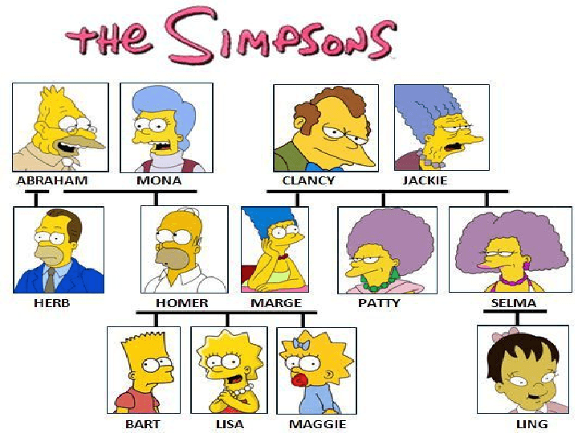
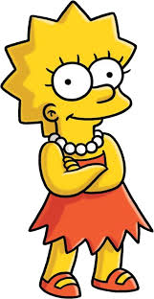
I’ve got a big family! I’ve got my parents, grandparents, an uncle and two aunts. Also I’ve got a brother, a sister and a cousin.
Can you identify them?
(Puedes identificarlos?)
Actividad:
Oralmente identifica a los miembros de la familia Simpson.
Ejemplo:
ABRAHAM is the Grandpa and MONA is the Grandma.

Slide 9
Activity time!
Long time ago, when you were playing online, you met a new friend.
He lives in USA and he wants to know more about you. That’s why he wrote a post card to you, introducing to his family. He waits for your answer.
Follow his example to write your portcard.
Hace un tiempo atrás, mientras jugabas online, conociste un nuevo amigo.
Él vive en Estados unidos y quiere saber más de ti. Es por eso que él te escribió una postal presentándote a su familia, sus miembros y como son. Él espera poder conocer un poco más acerca de la tuya.
Sigue su ejemplo para escribirle una postal.

Slide 10
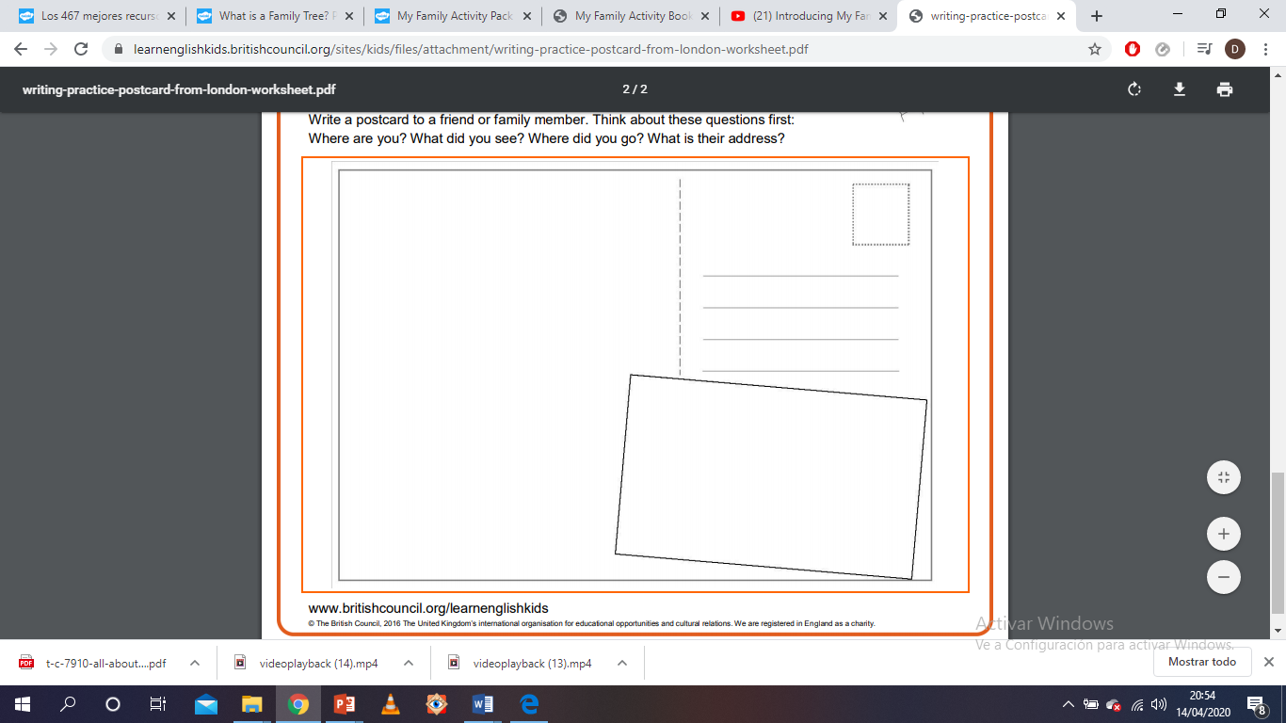


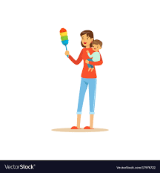

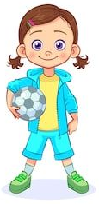

Dear friend,
I’m writing from New York. It’s spring here, but it’s different. We are in quarantine because of Coronavirus.
This is my family. My mom’s name is Elisa, she is very loving and smart, she is a Spanish teacher. My sister’s name is Elsa, she is very energetic and funny, she loves playing volleyball and football. Finally, my baby brother’s name is Tom, he is always angry and hungry.
I hope to meet you!
See you! Jon Smith
My chilean friend
3434 Marcelo Fitte
Quinta normal
Santiago, Chile

Slide 11
Activity time
En la guía anexa a este PPT, debes escribir una respuesta para tu amigo Jon Smith de Estados Unidos. Debes hablarle de tu familia y como son (mínimo 2 características por persona, revisa el material enviado anteriormente para vocabulario e ideas y sigue la postal de él como modelo)
Dear Jon S. :
Tips to write a postcard:
Start your postcard with “Dear + name”
Write the name and the address on the right of the postcard
Add a picture of your family
Add a Chilean stamp
Jon Smith
420 Green avenue
New york
USA

Slide 12
Finally! We’ve finished!
Finalmente! Hemos terminado
Congrats! I hope you have learned in a funny way, keep taking care of yourself and see you soon!
Felicitaciones! Espero que hayan aprendido de una manera entretenida, sigan cuidándose y nos vemos pronto.

